Slide 1
Bài 6
ÔN TẬP VỀ PHÂN SỐ
(TIẾP THEO)
(Sách giáo khoa Toán 5 - Tập một - Trang 11)

Slide 2
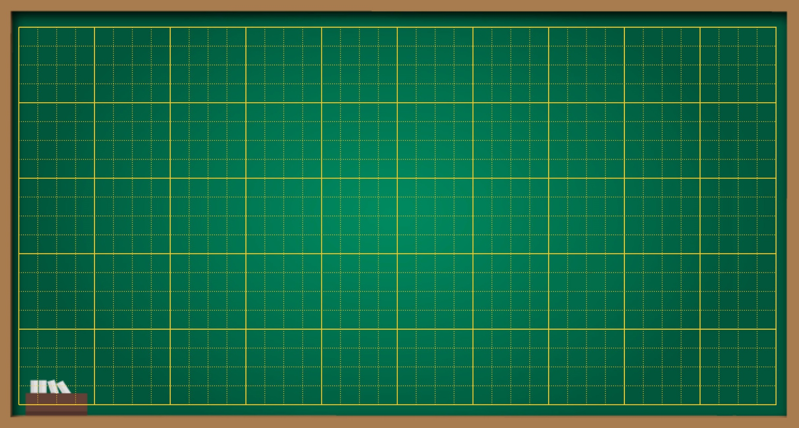
Thứ … ngày … tháng … năm ….
Bài 6
Ôn tập về phân số (tiếp theo)

Slide 3
KHỞI ĐỘNG

Slide 4
Cho hai phân số: $\frac{5}{6}$ ; $\frac{12}{18}$
Đọc các phân số trên
Nêu từ số, mẫu số của hai phân số đó.
Phân số nào tối giản, phân số nào chưa tối giản, vì sao?

Slide 5
Thực hành, luyện tập

Slide 7
a) Ta có: $\frac{6}{5 }$ = $\frac{6 x 6}{5 x 6}$ = $\frac{36}{30}$ ; Ta nói quy đồng hai phân số $\frac{6}{5 }$ và $\frac{12}{30 }$ ta được $\frac{36}{30 }$ và $\frac{12}{30 }$ ; 30 là mẫu số chung của hai phân số đó.
b) Ta có: $\frac{5}{8 }$ = $\frac{5 x 2}{8 x 2}$ = $\frac{10}{16}$ ; Ta nói quy đồng hai phân số $\frac{5}{8 }$ và $\frac{7}{16 }$ ta được $\frac{10}{16 }$ và $\frac{7}{16 }$ ; 16 là mẫu số chung của hai phân số đó.
a) Ta có: $\frac{3}{4 }$ = $\frac{3 x 3}{4 x 3}$ = $\frac{9}{12}$ ; $\frac{7}{6 }$ = $\frac{7 x 2}{6 x 2}$ = $\frac{14}{12}$ ; Ta nói quy đồng hai phân số $\frac{3}{4 }$ ; $\frac{5}{12 }$ và $\frac{7}{6 }$ ta được $\frac{9}{12 }$ ; $\frac{5}{12 }$ và $\frac{14}{12 }$ ; 12 là mẫu số chung của ba phân số đó.

Slide 8
$\frac{20}{25 }$ = $\frac{20 :5}{25 :5}$= $\frac{4}{5}$ ; $\frac{24}{36 }$ = $\frac{24 :12}{36 :12}$= $\frac{2}{3}$ ;
$\frac{35}{14 }$ = $\frac{35 :7}{14 :7}$= $\frac{5}{2}$ ; $\frac{36}{64 }$ = $\frac{36 :4}{64 :4}$= $\frac{9}{16}$ ;

Slide 10
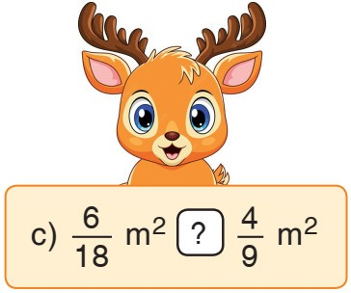
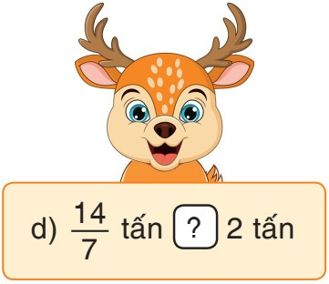
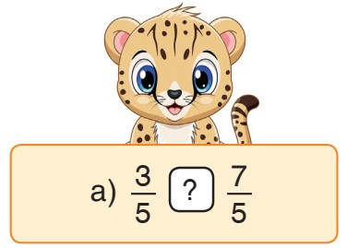
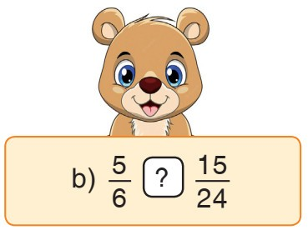
$$<$$
$$>$$
$$<$$
$$=$$
$$\frac{20}{24}$$
$$\frac{8}{18}$$
$$2 tấn$$

Slide 11
Ta có: $\frac{3}{6 }$ = $\frac{12}{24}$ ; $\frac{8}{24}$ ; $\frac{7}{6}$ = $\frac{28}{24}$ ; $\frac{32}{24}$ ;
Vì $\frac{8}{24 }$ < $\frac{12}{24 }$ < $\frac{28}{24 }$< $\frac{32}{24 }$
Nên xếp là: $\frac{28}{24 }$ ; $\frac{3}{6 }$ ; $\frac{7}{6}$ ; $\frac{32}{24}$ ;
Notes:
Vì 258 + 312 > 200 + 300 = 500 > 480 nên không thể cho học sinh khối 4 và khối 5 cùng xem phim.

Slide 12
Vận dụng

Slide 13
Bài giải
Ta có: $\frac{2}{3}$ = $\frac{8}{12}$ ; $\frac{3}{4}$ = $\frac{9}{12}$
Bạn An và bạn Hoa ăn phần bánh như nhau.
Vì $\frac{8}{12}$ $\frac{9}{12}$ nên bạn Cường ăn nhiều bánh nhất.
Đáp số: Bạn Cường
$$<$$

Slide 14
Tạm biệt

